Slide 1
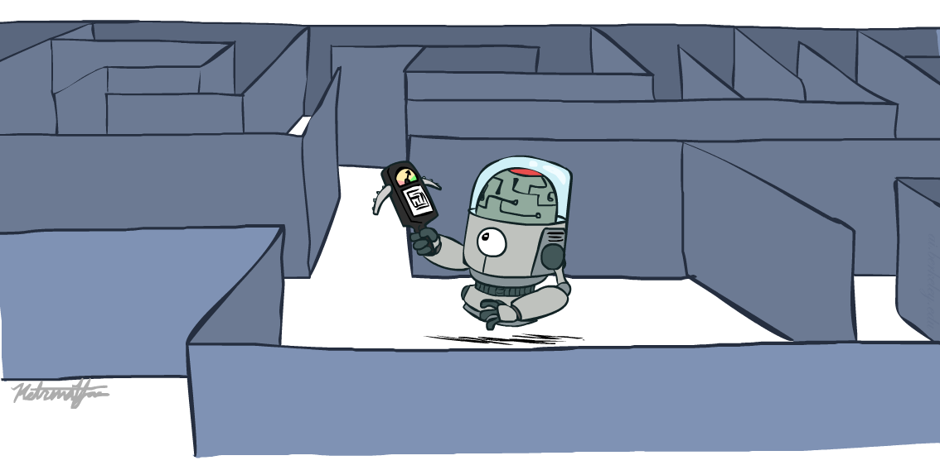
人工智能
超越经典搜索
Beyond Classical Search
Notes:
Please retain proper attribution, including the reference to ai.berkeley.edu. Thanks!

Slide 2
树搜索
无信息树搜索
最浅的
最深的
最便宜
广度优先搜索
深度优先搜索
统一码
时空
全部成本=1

Slide 3
信息已知vs. 无知
无知：完全不清楚一个状态距离目标有多近。
已知：一些关于一个状态距离目标有多近的线索
贪心最佳优先搜索
f(n) = h(n)
h(n) = 从n到目标的估计成本
A* 搜索
f(n) = g(n) + h(n)
g(n) = 到达n为止的当前成本
h(n) = 从n到目标的估计成本
f(n) = 通过n到达目标的路径的预计总成本

Slide 4
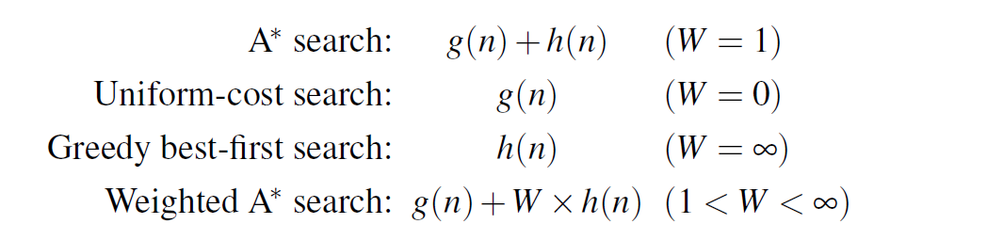
比较
Notes:
三角不等式

Slide 5
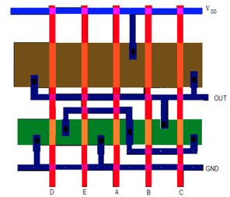
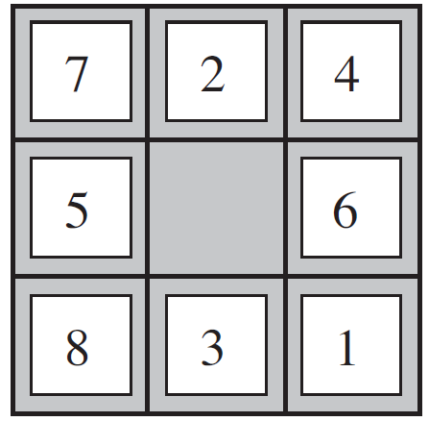
今日内容
超越经典搜索
局部搜索算法与优化问题
连续空间中的局部搜索
Notes:
第三章讨论的问题具有如下性质：环境是可观察的、确定的、已知的，问题解是一个行动序列。
本章讨论不受这些环境性质的约束。不再强求环境的确定性和可观察性。如果传感器不能准确接收信息，或者环境只具有部分可观测性，我们需要怎么做。
局部搜索和最优化问题
连续空间的局部搜索
在线搜索/联机搜索

Slide 6
局部搜索
局部搜索算法通过从起始状态搜索到相邻状态来运行，而不记录路径，也不记录已访问过的状态集合。
两个优势：
通常只使用很少的内存
能在大型状态空间中找到合理的解决方案
Notes:
如果到目标路径是无关紧要的，我么可以考虑不同的算法，这类算法不关心路径。局部搜索算法从单个当前结点出发，通常只移动到它的邻近状态。一般情况下，不保留搜索路径。
优点：内存占用少；在很大或无限的状态空间中找到合理的解。

Slide 7
局部搜索算法
爬山搜索
模拟退火
局部束搜索
遗传算法
Hill-climbing search
Simulated annealing
Local beam search
Genetic algorithms
Notes:
爬山法，模拟退火，局部束搜索，遗传算法
可以板书，中英文列出

Slide 8
爬山搜索

Slide 9
爬山搜索
如何做
循环：不断朝着价值增加方向移动
终止：它达到一个“峰值”，此时没有邻居的值更高。
Notes:
爬山法，可以画图展示
板书：
爬山法：
1、循环：不断向值增加的方法移动。
2、终止：登顶，当邻接状态中没有比它值更高的。
算法不维护搜索树，不会考虑当前状态不相邻的状态。类似大雾中登山。

Slide 10
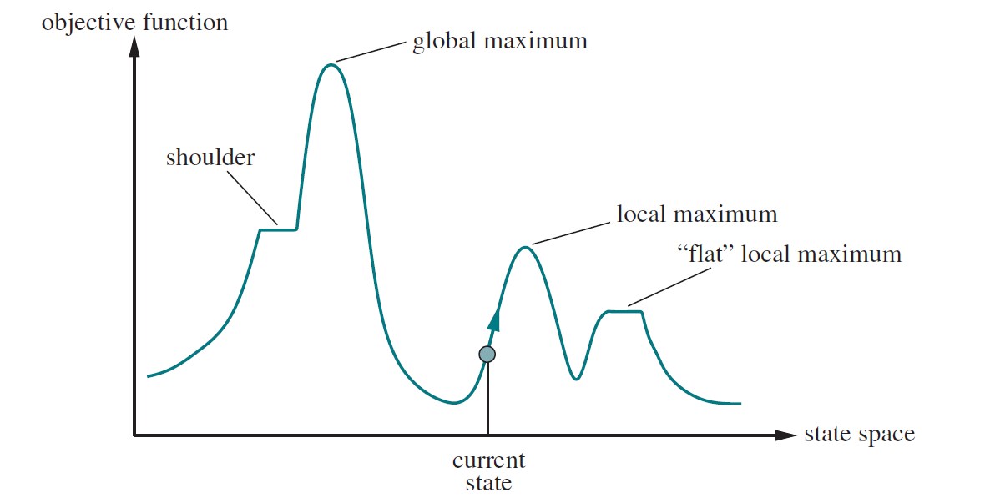
爬山搜索
爬山算法是一种贪婪的局部搜索。
不幸的是，它常常因以下原因而卡住。
Global Window
Local Window
Notes:
爬山法：贪婪局部搜索，只选择邻居中状态最好的一个，不考虑下一步如何走。
爬山法很快朝着解的方向进展，但会经常陷入困境： （画图展示）
局部极大值，山脊（一系列的局部最大值，从每个极大值出发，可能的行动都是指向山下），高原。

Slide 11
爬山搜索
局部极大值（local maximum）：局部极大值是指一个峰值，其高度高于每个相邻状态，但低于全局最大值。
Notes:
爬山法：贪婪局部搜索，只选择邻居中状态最好的一个，不考虑下一步如何走。
爬山法很快朝着解的方向进展，但会经常陷入困境： （画图展示）
局部极大值，山脊（一系列的局部最大值，从每个极大值出发，可能的行动都是指向山下），高原。

Slide 12
爬山搜索
高原（Plateau）: 高原是状态空间中的一片平坦区域。它可能是一个局部的平均极大值，从这里无法找到任何向上的出路；也可能从这里仍有可能取得进展。
Notes:
爬山法：贪婪局部搜索，只选择邻居中状态最好的一个，不考虑下一步如何走。
爬山法很快朝着解的方向进展，但会经常陷入困境： （画图展示）
局部极大值，山脊（一系列的局部最大值，从每个极大值出发，可能的行动都是指向山下），高原。

Slide 13
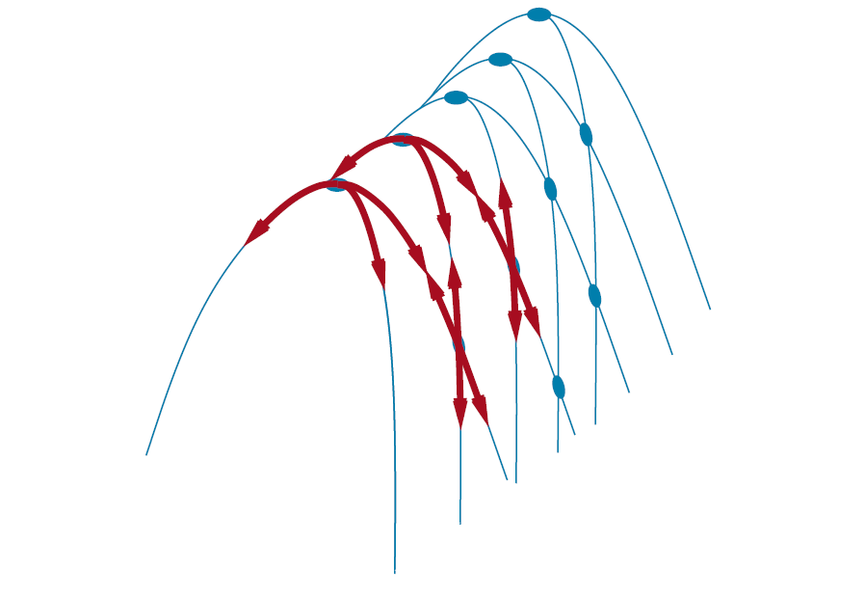
爬山搜索
山脊（Ridges）: 山脊会导致一系列局部最大值，而贪婪算法很难在其中找到方向。
Notes:
爬山法：贪婪局部搜索，只选择邻居中状态最好的一个，不考虑下一步如何走。
爬山法很快朝着解的方向进展，但会经常陷入困境： （画图展示）
局部极大值，山脊（一系列的局部最大值，从每个极大值出发，可能的行动都是指向山下），高原。

Slide 14

RL 获图灵奖

Slide 15
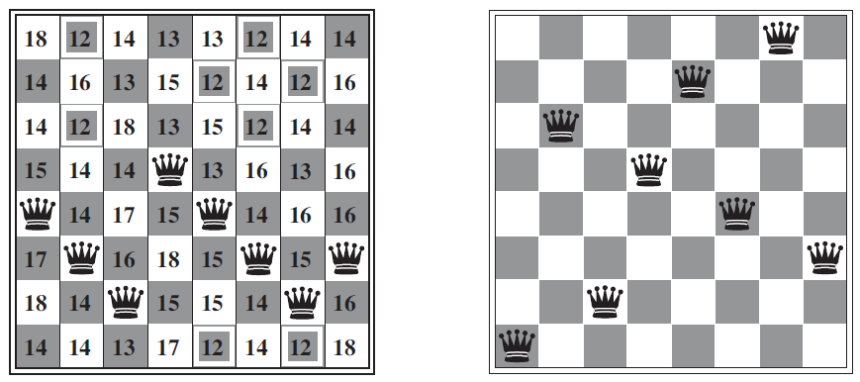
爬山搜索
8皇后问题的爬山算法： 在国际象棋棋盘上放置8个皇后，使没有一个皇后能攻击到另一个皇后。（皇后可以攻击同一行、同一列或同一对角线上的任何棋子。）
Notes:
采用启发式函数h：形成互相共计的皇后对的数量。
该函数的全局最小值是0，仅在找到解时才会是这个值。
图中给出了所有后继的值，后继指的是移动某个皇后到这列的另一个方格中。最好的后继是12.
如果多个后继同是最小值，爬山法会在最佳后继集合中随机选择一个进行扩展。
从左图到右图只需5步，右图中h=1.
然而右图陷入了一个局部最小值，无论怎么移动，它的后继h值都会比他高。
右边那个图第4列和第7列可以互相攻击
8 queen问题要让任何两个queen不互相攻击，比如不在一排不在一列不在一个对角线

Slide 16
爬山搜索
从左图到右图：5步，h=1
Notes:
采用启发式函数h：形成互相攻击的皇后对的数量。
该函数的全局最小值是0，仅在找到解时才会是这个值。
图中给出了所有后继的值，后继指的是移动某个皇后到这列的另一个方格中。最好的后继是12.
如果多个后继同是最小值，爬山法会在最佳后继集合中随机选择一个进行扩展。
从左图到右图只需5步，右图中h=1.
然而右图陷入了一个局部最小值，无论怎么移动，它的后继h值都会比他高。
右边那个图第4列和第7列可以互相攻击
8 queen问题要让任何两个queen不互相攻击，比如不在一排不在一列不在一个对角线

Slide 17
模拟退火

Slide 18
模拟退火
退火: 将金属加热到一个高温然后逐渐冷却它们，从而达到低能晶体状态。
Notes:
爬山法是不完备的，可能卡在局部极大值上。
纯粹的随机行走是完备的，单效率极低。
把爬山法和随机行走以某种方式结合，同时获得效率和完备性。提出了模拟退火算法。
模拟退火：加热再冷却，获得较高的硬度，晶体能量稳定。

Slide 19
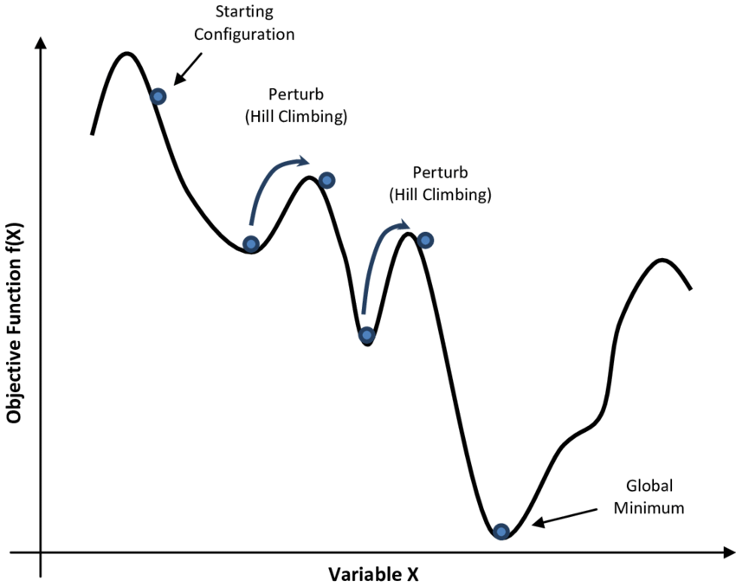
模拟退火
Notes:
使劲摇晃（升温），再慢慢降低摇晃的强度（逐渐降温）
还有个例子，如果有个高低不平的平面上有个乒乓球想掉到最深的裂缝中，那应该：先使劲晃动平面（加温），再缓慢摇动（降温）。

Slide 20
模拟退火
如何做
采用随机移动，随机选择一个后继
如果此举能改善局面，它会被接受。
否则，该算法会以小于1的概率接受这一移动。
概率随步法“糟糕程度”的增加而呈指数级下降。
随着“温度”T降低，概率也会随之降低。
Notes:
板书：
模拟退火步骤：
采用随机移动，随机选择一个后继；
若有效则接受；否则以<1概率接受此移动；
若移动导致状态变坏，概率则成指数下降。
该概率也随T下降，开始较高，随着T下降变得不可能。

Slide 21
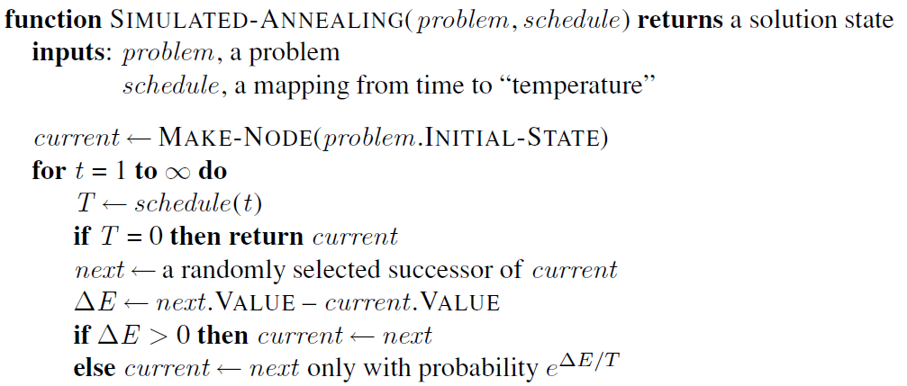
模拟退火

Slide 22
局部束搜索

Slide 23
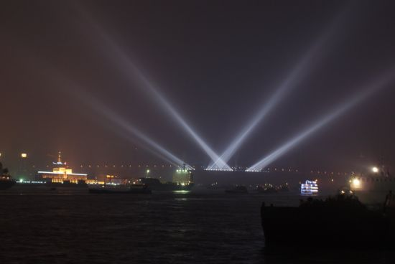
局部束搜索
内存有限
仅在内存中保留一个节点，看似是对内存限制问题的一种极端反应。
局部束搜索算法
跟踪k个状态
Notes:
局部束搜索

Slide 24
局部束搜索
如何做
它从k个随机生成的状态开始。
在每一步，都会生成所有k个状态的所有后继状态。
如果存在任何目标，算法将停止。
否则，它会从完整列表中选择前k个最佳后继，并重复此过程。
Notes:
板书：
局部束搜索步骤：
1. 随机选择k个状态
2. 每一步，生成所有k个状态的所有后继
3. 若有一个是目标，则停止
4. 否则，从整个后继列表里选k个最优的后继，重复以上过程。

Slide 25
局部束搜索
在局部束搜索中，有用的信息会在并行搜索线程之间传递。
该算法会迅速放弃无果的搜索，并将资源转移到进展最显著的地方。
局部束搜索可能会迅速集中于状态空间的一个小区域。
Notes:
局部束搜索是并行的，有用信息在并行的线程间传递。
而在随机重启搜索中，每个搜索是独立进行的。
局部束搜索将有效资源很快集中在一小部分状态空间来取得最大进展。
同样也可能导致算法陷入局部区域，且代价要比爬山法高很多。

Slide 26
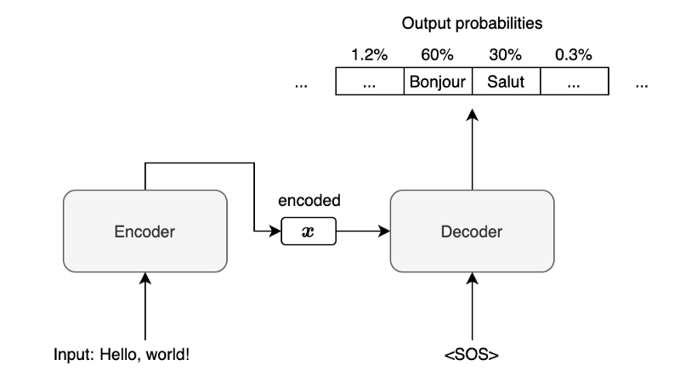
机器翻译中的局部束搜索

Slide 27
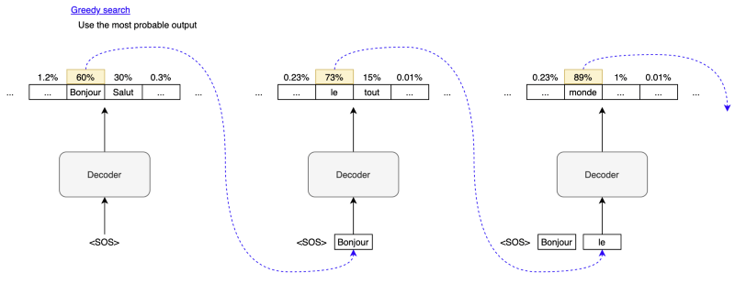
机器翻译中的局部束搜索

Slide 28
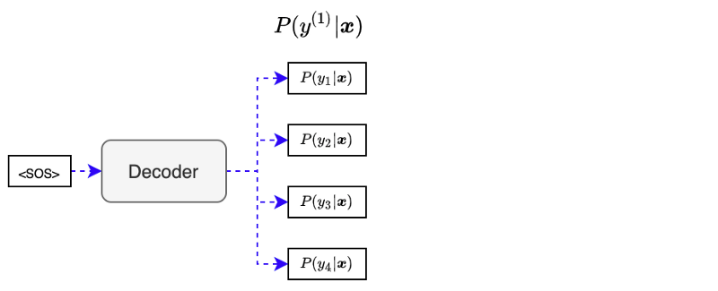
机器翻译中的局部束搜索

Slide 29
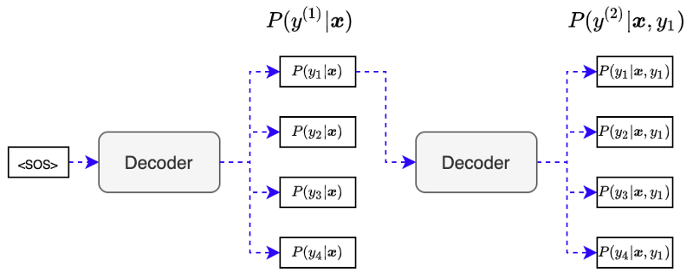
机器翻译中的局部束搜索

Slide 30
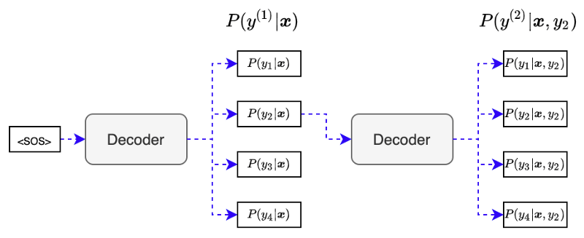
机器翻译中的局部束搜索

Slide 31
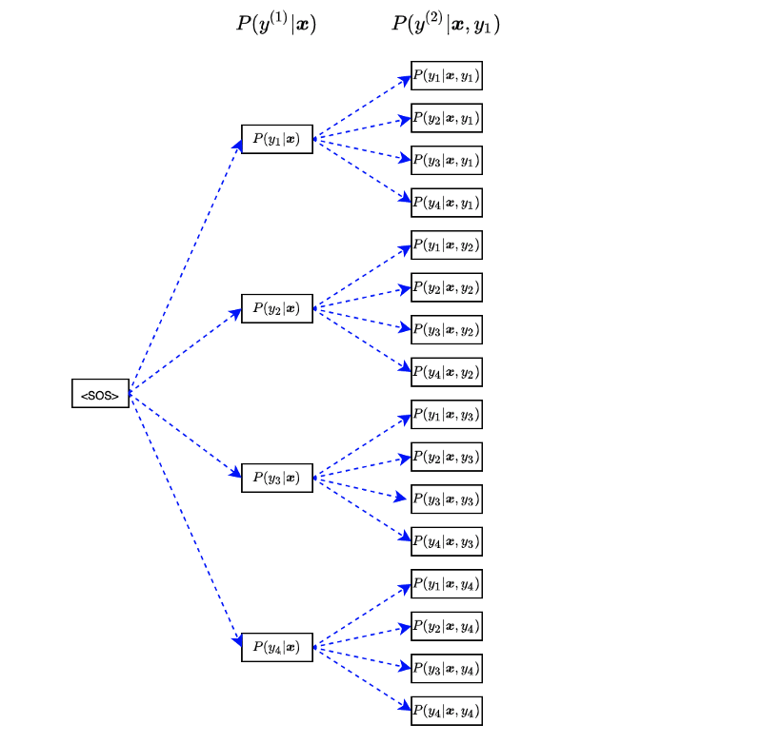
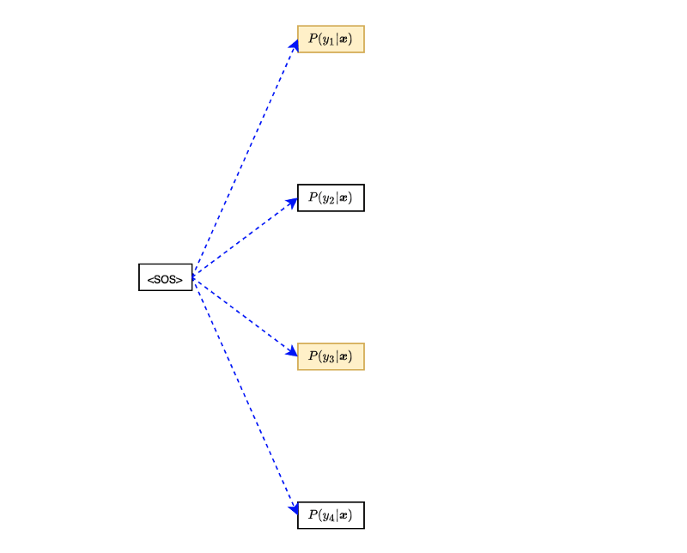
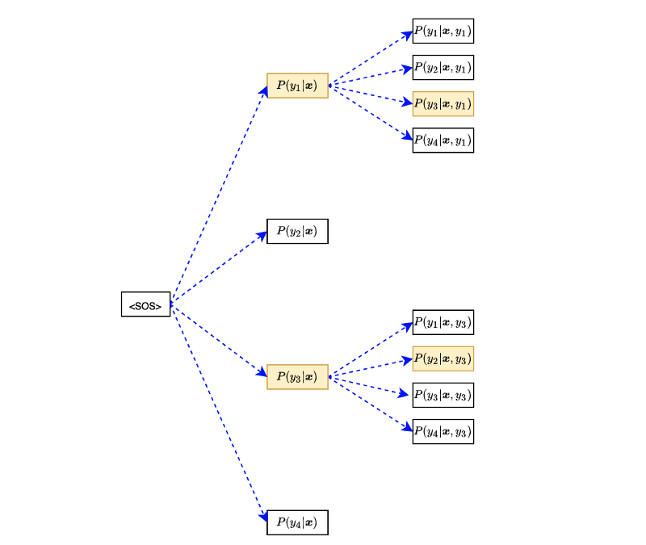
机器翻译中的局部束搜索
step=1
step=2
step=1
step=1
step=2
贪婪搜索
束搜索, 大小=2

Slide 32
机器翻译中的贪婪搜索
I (0.7)
我喜欢学习
He(0.1)
We(0.2)

Slide 33
机器翻译中的贪婪搜索
like(0.7 * 0.6 = 0.42)
I (0.7)
love(0.7 * 0.3 = 0.21)
enjoy(0.7 * 0.1 = 0.07)
我喜欢学习
He(0.1)
We(0.2)

Slide 34
机器翻译中的贪婪搜索
studying(0.42 * 0.7 = 0.294)
like(0.7 * 0.6 = 0.42)
learning(0.42 * 0.3 = 0.126)
I (0.7)
love(0.7 * 0.3 = 0.21)
enjoy(0.7 * 0.1 = 0.07)
我喜欢学习
He(0.1)
We(0.2)

Slide 35
机器翻译中的贪婪搜索
studying(0.42 * 0.7 = 0.294)
like(0.7 * 0.6 = 0.42)
learning(0.42 * 0.3 = 0.126)
I (0.7)
love(0.7 * 0.3 = 0.21)
enjoy(0.7 * 0.1 = 0.07)
我喜欢学习
He(0.1)
We(0.2)

Slide 36
机器翻译中的局部束搜索
I (0.7)
我喜欢学习
He(0.1)
We(0.2)

Slide 37
机器翻译中的局部束搜索
like(0.7 * 0.6 = 0.42)
I (0.7)
love(0.7 * 0.3 = 0.21)
enjoy(0.7 * 0.1 = 0.07)
我喜欢学习
He(0.1)
like(0.2 * 0.5 = 0.10)
We(0.2)
love(0.2 * 0.4 = 0.08)
enjoy(0.2 * 0.1 = 0.02)

Slide 38
机器翻译中的局部束搜索
studying(0.42 * 0.7 = 0.294)
like(0.7 * 0.6 = 0.42)
learning(0.42 * 0.3 = 0.126)
I (0.7)
love(0.7 * 0.3 = 0.21)
studying(0.21 * 0.5 = 0.105)
enjoy(0.7 * 0.1 = 0.07)
learning(0.21 * 0.5 = 0.105)
我喜欢学习
He(0.1)
like(0.2 * 0.5 = 0.10)
We(0.2)
love(0.2 * 0.4 = 0.08)
enjoy(0.2 * 0.1 = 0.02)

Slide 39
机器翻译中的局部束搜索
studying(0.42 * 0.7 = 0.294)
like(0.7 * 0.6 = 0.42)
learning(0.42 * 0.3 = 0.126)
I (0.7)
love(0.7 * 0.3 = 0.21)
studying(0.21 * 0.5 = 0.105)
enjoy(0.7 * 0.1 = 0.07)
learning(0.21 * 0.5 = 0.105)
我喜欢学习
He(0.1)
like(0.2 * 0.5 = 0.10)
We(0.2)
love(0.2 * 0.4 = 0.08)
enjoy(0.2 * 0.1 = 0.02)

Slide 40
遗传算法

Slide 41
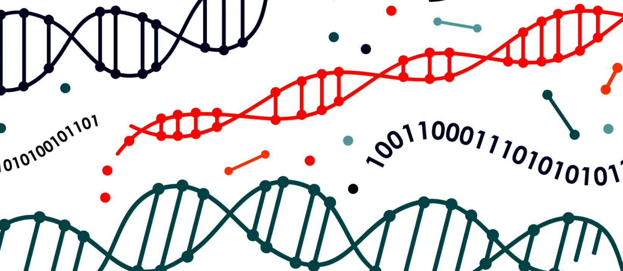
遗传算法
遗传算法（GA）是随机束搜索的一种变体。
继承是通过组合生成的两个通过修改父状态，而非仅修改单个状态。
一些概念
人口/个体
适应函数
交叉
突变
Notes:
遗传算法
Population/individual：种群，每个状态称为个体
Population/individual: a set of k randomly generated states种群，每个状态称为个体
fitness function: each state is rated by the objective function 适应度函数
Crossover: each pair to be mated 杂交
Mutation: 变异

Slide 42
遗传算法
遗传算法（GA）是随机束搜索的一种变体。
继承是通过组合生成的两个通过修改父状态，而非仅修改单个状态。
一些概念
人口/个体：一组随机生成的k个状态
适应函数：适应函数对个体进行评分。
交叉： 每对进行配对
突变：某个元素被随机改变
Notes:
遗传算法
Population/individual：种群，每个状态称为个体
Population/individual: a set of k randomly generated states种群，每个状态称为个体
fitness function: each state is rated by the objective function 适应度函数
Crossover: each pair to be mated 杂交
Mutation: 变异

Slide 43
遗传算法
如何操作：
生成人口：一组k个随机地 生成的状态。
用目标函数评估每个状态，该适应度函数。
随机选择两对进行繁殖。
后代是通过将父代字符串进行交叉而产生的。
每个交叉点均随机适用。具有较小的独立概率突变。
Notes:
随机产生k个状态，称为种群。
对每个状态计算目标函数或适应度函数（遗传算法术语）。好的状态，适应度较高。
按照b的概率随机的选择两对进行繁殖。
父代在杂交点上进行杂交创造后代。
每个位置都会按照某个小的独立概率随机变异。

Slide 44
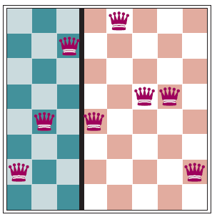
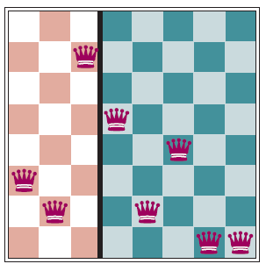
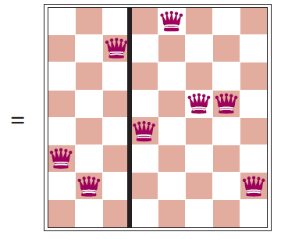

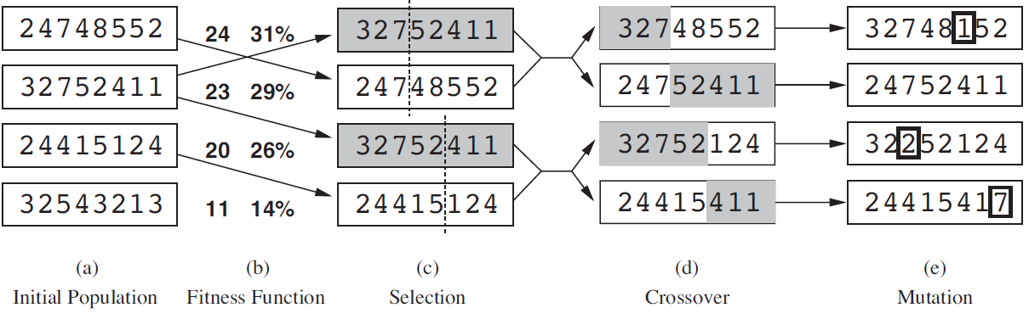
遗传算法
8皇后问题的遗传算法
Notes:
在b中，每个状态都由它的目标函数或适应度函数（遗传算法属于）给出评估值。对于好的状态，适应度函数应该返回较高的值。
在8皇后里，我们用互不相互攻击的皇后对数目来表示，最优解的的适应度是28. 这四个状态的适应度分别是24,23,20,11.
被选择进行繁殖的概率直接与个体的适应度成正比。
C中，按照b的概率随机的选择两对进行繁殖。对于要配对的每对个体，随机选择一个位置作为杂交点。
D中，父串在杂交点上进行杂交创造后代。
E中，每个位置都会按照某个小的独立概率随机变异。在8皇后问题中，相当于随机地选取一个皇后并把它随机的放到该列的某一个方格里。

Slide 45
遗传算法
遗传算法结合：
上山趋势（适应度函数高的），
随机搜索（变异），
并行搜索线程之间的信息交换（产生后代、杂交）。
主要优势：交叉操作。
Notes:
Yet it can be
shown mathematically that, if the positions of the genetic code are permuted initially in a
random order, crossover conveys no advantage.
数学上可以证明，如果基因编码的位置在初始的时候就允许随机转换，杂交就没有优势了。
遗传算法结合了：上山趋势、随机搜索、并行信息交换。
上山趋势（适应度函数高的）、随机搜索（变异）、并行信息交换（产生后代，杂交）。
直观上说，杂交的优势在于它能将独立发展出来的能执行有用功能的字符区域结合起来，因此提到了搜索的粒度。例如，将前三个皇后分别放在246位置（互补攻击）就组成了一个有用的区域，他可以和其他有用的区域组合起来形成问题的解。

Slide 46
遗传算法变体
人口规模。
每个人的表征。在遗传算法中，每个个体都是有限字母表上的一个字符串（通常为布尔字符串），正如DNA是基于ACGT字母表的字符串一样。在进化策略中，个体则是一串实数；而在另一种情况下，个体则是一个计算机程序。
混合数，p， 这是指参与形成后代的父母数量。最常见的情况是p=2：两个父母将其“基因”（即各自表示的一部分）相结合，从而形成后代。当p=1时，我们得到的是随机束搜索（可视为无性生殖）。实际上，p也可以大于2，尽管这种情形在自然界中极为罕见，但在计算机上却很容易模拟。
Notes:
Yet it can be
shown mathematically that, if the positions of the genetic code are permuted initially in a
random order, crossover conveys no advantage.
数学上可以证明，如果基因编码的位置在初始的时候就允许随机转换，杂交就没有优势了。
遗传算法结合了：上山趋势、随机搜索、并行信息交换。
上山趋势（适应度函数高的）、随机搜索（变异）、并行信息交换（产生后代，杂交）。
直观上说，杂交的优势在于它能将独立发展出来的能执行有用功能的字符区域结合起来，因此提到了搜索的粒度。例如，将前三个皇后分别放在246位置（互补攻击）就组成了一个有用的区域，他可以和其他有用的区域组合起来形成问题的解。

Slide 47
遗传算法变体
选拔过程：用于选择将成为下一代父母的个体：一种可能性是从所有个体中按其适应度得分成比例的概率进行选择；另一种可能性是随机选取n个个体（n > p），然后再从这n个个体中选出适应度最高的p个作为父母。
重组程序：一种常见的方法（假设p=2）是：随机选择一个交叉点，将每个父代字符串分割成两部分，然后重新组合形成两个子代：一个子代由父代1的前半部分和父代2的后半部分组成；另一个子代由父代1的后半部分和父代2的前半部分组成。
突变率：这决定了后代在其表征中发生随机突变的频率。一旦生成了一个后代，其组成中的每一位都会以等于突变率的概率进行翻转。
Notes:
Yet it can be
shown mathematically that, if the positions of the genetic code are permuted initially in a
random order, crossover conveys no advantage.
数学上可以证明，如果基因编码的位置在初始的时候就允许随机转换，杂交就没有优势了。
遗传算法结合了：上山趋势、随机搜索、并行信息交换。
上山趋势（适应度函数高的）、随机搜索（变异）、并行信息交换（产生后代，杂交）。
直观上说，杂交的优势在于它能将独立发展出来的能执行有用功能的字符区域结合起来，因此提到了搜索的粒度。例如，将前三个皇后分别放在246位置（互补攻击）就组成了一个有用的区域，他可以和其他有用的区域组合起来形成问题的解。

Slide 48
遗传算法变体
下一代的构成：这可以仅指新近形成的后代，也可以包括上一代中得分最高的几个亲本。通过淘汰法——即剔除所有低于特定阈值的个体——可实现速度提升。
Notes:
Yet it can be
shown mathematically that, if the positions of the genetic code are permuted initially in a
random order, crossover conveys no advantage.
数学上可以证明，如果基因编码的位置在初始的时候就允许随机转换，杂交就没有优势了。
遗传算法结合了：上山趋势、随机搜索、并行信息交换。
上山趋势（适应度函数高的）、随机搜索（变异）、并行信息交换（产生后代，杂交）。
直观上说，杂交的优势在于它能将独立发展出来的能执行有用功能的字符区域结合起来，因此提到了搜索的粒度。例如，将前三个皇后分别放在246位置（互补攻击）就组成了一个有用的区域，他可以和其他有用的区域组合起来形成问题的解。

Slide 49
连续空间中的局部搜索
Notes:
绝大多数现实世界环境都是连续的。
然而我们讨论过的算法没有一个能处理连续的状态和动作空间，因为连续空间里的分支因子是无限的。
这一节将非常简要的介绍在连续状态空间上寻找最优解的一些局部搜索技术。

Slide 50
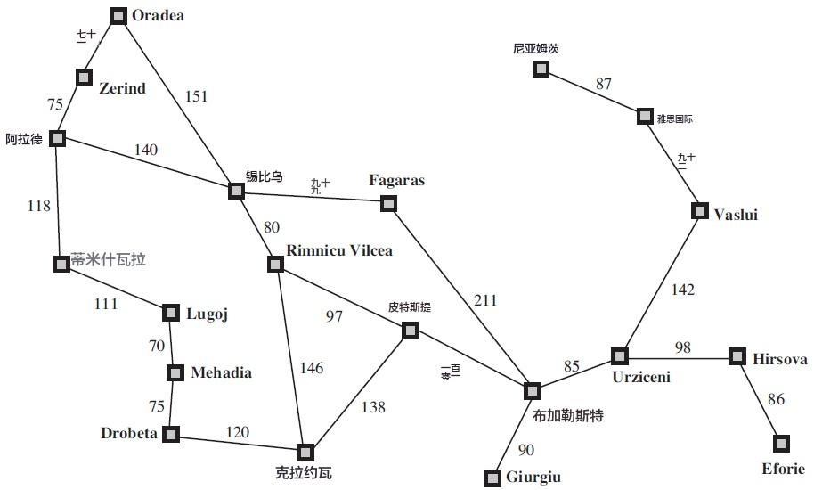
连续空间中的局部搜索
我们从一个例子开始。
去做在罗马尼亚的任何地方新建三个机场。
我们想要地图上每个城市到其最近机场的平方距离之和为：最小化.
Notes:
这里板书，如何建模

Slide 51
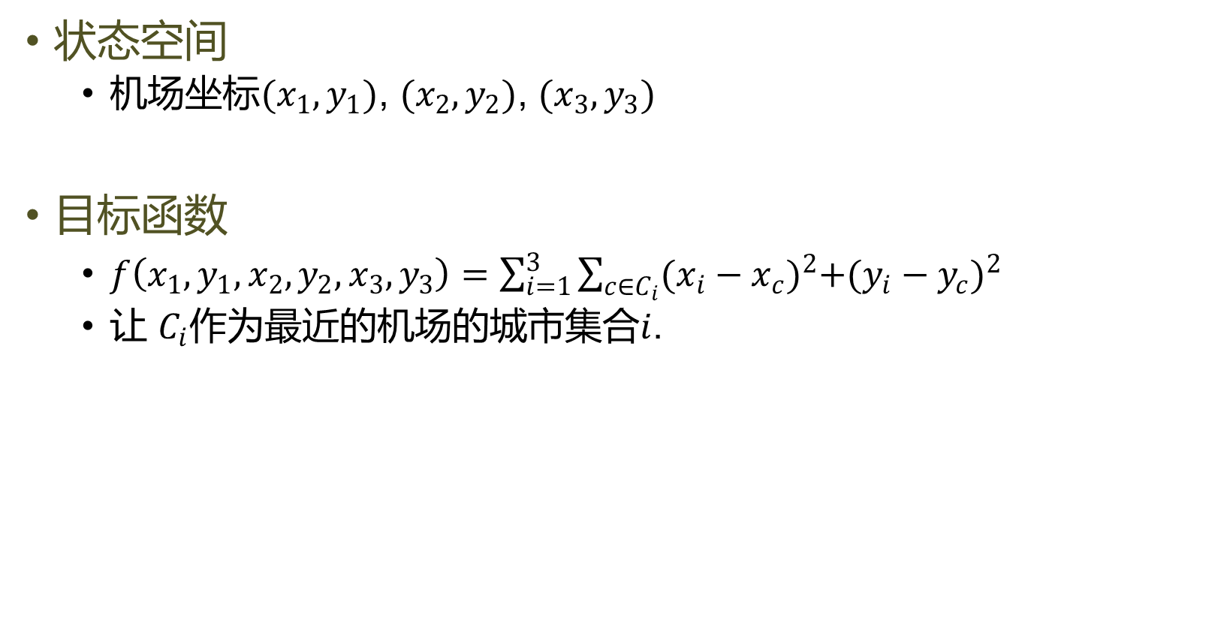
连续空间中的局部搜索
状态空间
机场$坐标(x_{1},y_{1})$, $(x_{2},y_{2})$, $(x_{3},y_{3})$
目标函数
$f\left(x_{1},y_{1},x_{2},y_{2},x_{3},y_{3}\right)=\sum_{i=1}^{3}{\sum_{c∈C_{i}}{{(x_{i}−x_{c})}^{2}+{(y_{i}−y_{c})}^{2}}}$
让 $C_{i}$作为最近的机场的城市集合$i$.
Notes:
问题的状态空间通过机场的坐标来定义，三个坐标，是个六维的向量
F 是局部的不是全局的，原因在于Ci集合是状态的非连续函数

Slide 52
连续空间中的局部搜索
在离散状态下求解
使每个状态的邻里关系自由化
将一个机场向任一方向移动固定量±𝛿
有6个变量，这为每个状态提供了12个可能的后继变量
应用前面描述的任何本地搜索算法
Notes:
Move only one airport at a time in either the $x$or $y$ direction by a fixed amount $±δ$
避免连续性问题的一种简单途径就是将每个状态的邻接状态离散化。

Slide 53
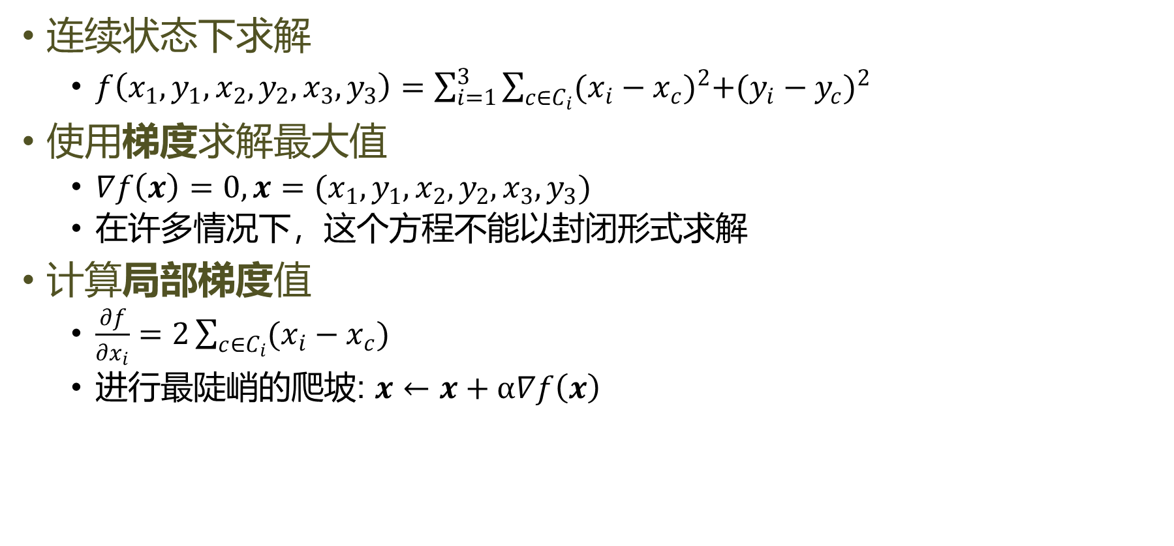
连续空间中的局部搜索
连续状态下求解
$f\left(x_{1},y_{1},x_{2},y_{2},x_{3},y_{3}\right)=\sum_{i=1}^{3}{\sum_{c∈C_{i}}{{(x_{i}−x_{c})}^{2}+{(y_{i}−y_{c})}^{2}}}$
使用梯度求解最大值
$∇f\left(x\right)=0, x=(x_{1},y_{1},x_{2},y_{2},x_{3},y_{3})$
在许多情况下，这个方程不能以封闭形式求解
计算局部梯度值
$\frac{∂f}{∂x_{i}}=2\sum_{c∈C_{i}}{(x_{i}−x_{c})}$
进行最陡峭的爬坡: $x←x+α∇f\left(x\right)$
Notes:
steepest-ascent 最陡上升法，板书，结合一维函数说明，x与倒数之前的关系
可以利用地形图的梯度来找到最大值。然而，很多情况下，该等式不存在闭式解。
这意味着我们只能局部地计算梯度。用最陡（沿着梯度方向）上升爬山法：$x←x+α∇f\left(x\right)$

Slide 54

连续空间中的局部搜索
最陡峭的爬坡搜索
$x←x+α∇f\left(x\right)$
$α$ is step size
Notes:
$α$ is step size 步长
alpha太小，就需要太多的步骤；太大则容易错过最大值，可以画图说明。
对于许多问题，最有效的算法是Newton–Raphson方法。
求解海森矩阵
其实就是泰勒展开到二阶，然后再去求最小

Slide 55
连续空间中的局部搜索
约束优化
约束必须形成一个凸集
目标函数也是凸的
凸优化

Slide 56
Thanks

